Slide 1

厚德 求真 励学 笃行
B级达标测试
RC低通滤波器设计、实现与测量
▶ 汇报时间：2021.04.29
▶ 汇报人：吴程锴

Slide 2
壹 | 原理分析 | 03
贰 | 参数设计 | 05
叁 | Matlab仿真 | 07
肆 | Multisim仿真 | 11
伍 | 成员分工 | 30
目 录
CONTENT

Slide 3
1
壹
Part One
原理分析

Slide 4
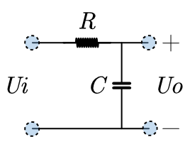
原理分析

Slide 5
2
贰
Part Two
参数设计

Slide 6
参数设计
通带截止频率：功率下降为原来的50%时对应的频率

Slide 7
3
叁
Part Three
Matlab仿真

Slide 8
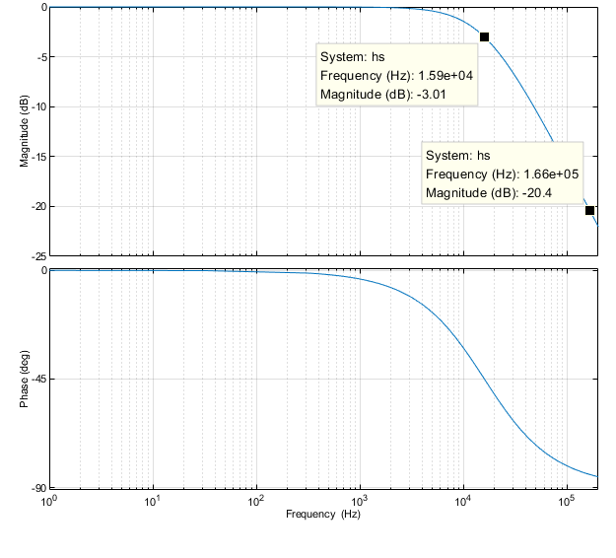
Matlab仿真
低通滤波器幅频相频特性曲线

Slide 9
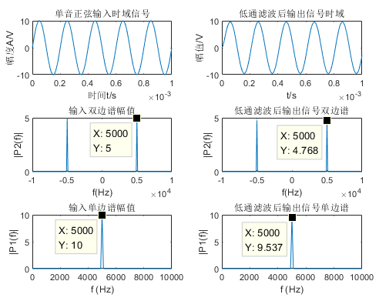
Matlab仿真
单音正弦波

Slide 10
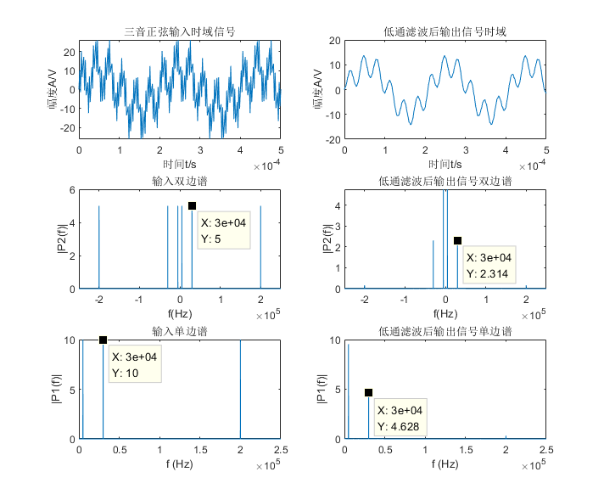
Matlab仿真
三音正弦波

Slide 11
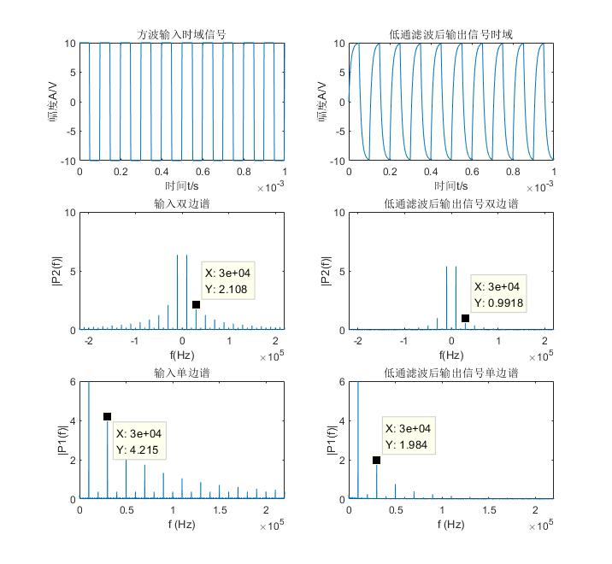
Matlab仿真
10kHz方波

Slide 12
4
肆
Part Four
Multisim仿真

Slide 13
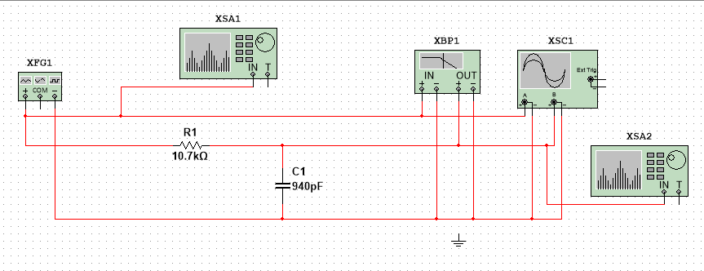
Multisim仿真
电路实现

Slide 14
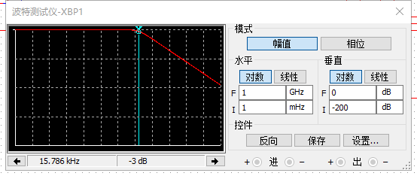
Multisim仿真
截止频率测试

Slide 15
Multisim仿真
理论传递函数

Slide 16
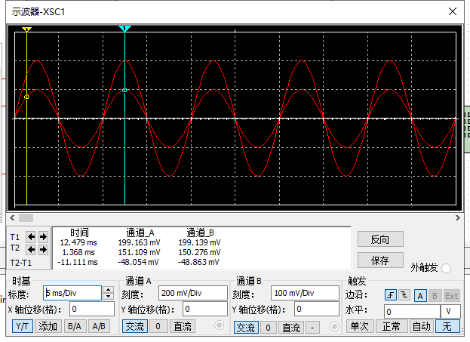
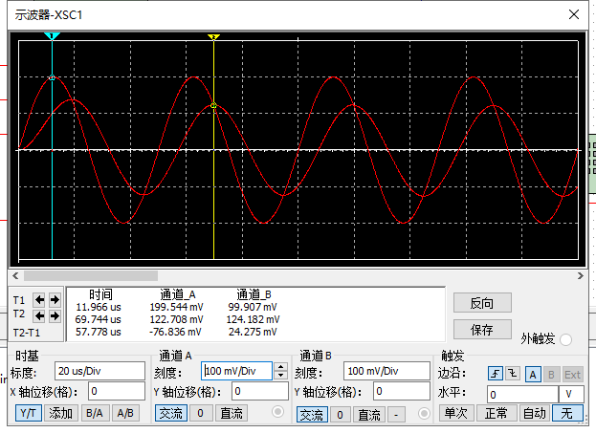
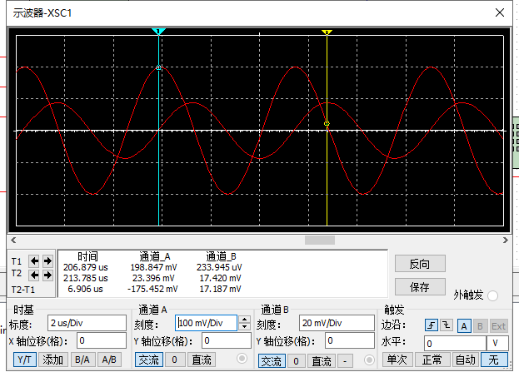
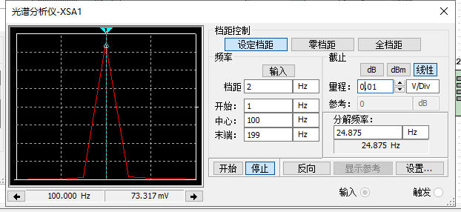
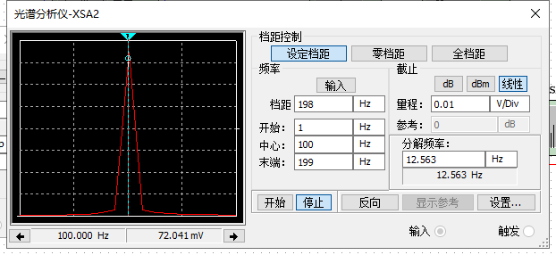
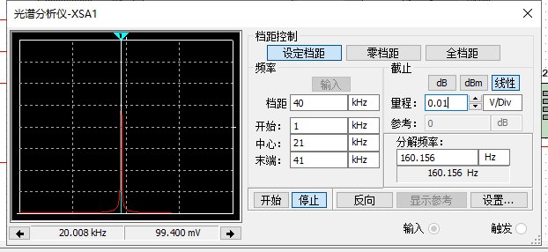
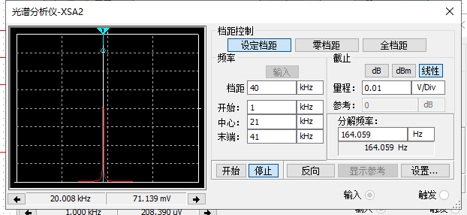
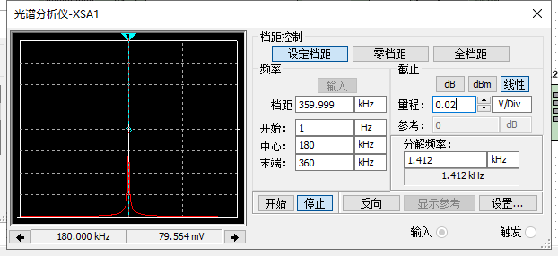
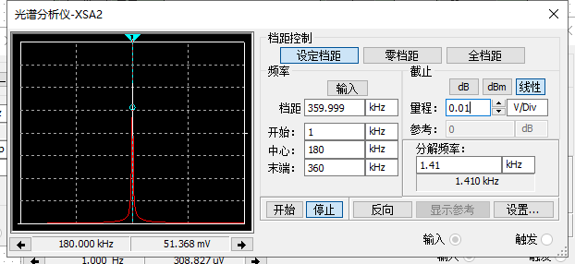
Multisim仿真
单音正弦信号
通带：100Hz
过渡带：20kHz
阻带：180kHz

Slide 17
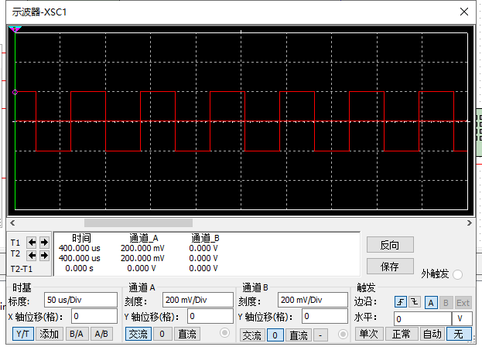
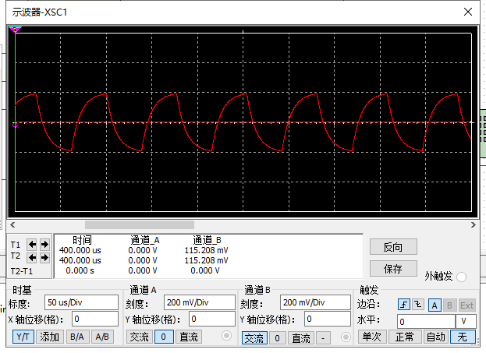
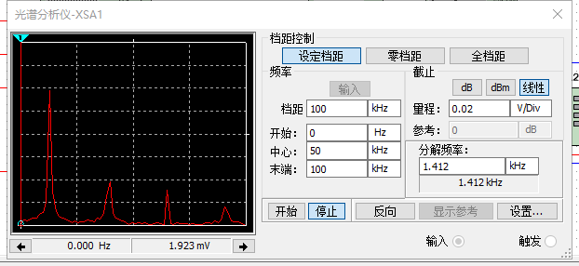
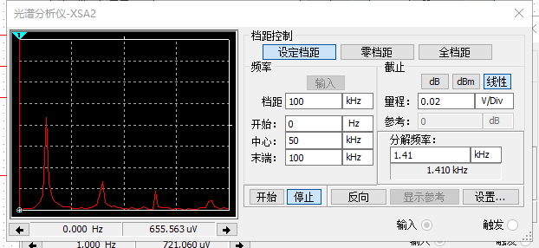
Multisim仿真
13kHz方波信号输入
Notes:
a、当输入信号为方波时，由于电容存储电能特性，电容会反复充放电过程，系统时域输出信号如图5.22所示。
b、当时域信号为连续周期方波信号时，频域信号应为离散非周期信号；由于门函数（近似于单周期的方波信号）的频谱为sinc函数，则连续周期方波信号的频谱为sinc函数的采样。
c、13kHz在通带内，输入输出信号最大幅值处相等。

Slide 18
5
伍
Part Five
成员分工

Slide 19
成员分工
张婧仪18020700026：Multisim仿真
唐心怡18020300069：Matlab仿真
吴程锴18029100040：理论分析；PPT制作；文档整理

Slide 20

XDU
感谢老师的聆听和宝贵意见
Thanks For Everyone’s Attention And Advice
厚德 求真 励学 笃行

